Slide 1

Applicazioni pratiche per lo screening e la vaccinazione anti-HPV in Medicina Generale

Slide 2

 Lo screening per il tumore del collo dell’utero: il ruolo del Medico di Medicina Generale
Lo screening per il tumore del collo dell’utero nelle donne viene promosso con chiamata diretta da parte delle Aziende Sanitarie e il Medico di Medicina Generale (MMG) talvolta non si sente parte attiva del percorso di prevenzione dei suoi assistiti.
In realtà, il MMG riveste un ruolo fondamentale nella promozione delle attività di screening e di prevenzione anti-HPV, sia per le occasioni di contatto con le donne adulte target della vaccinazione, durante le quali può intervenire direttamente attraverso attività di counseling, sia per il rapporto di fiducia che il MMG può istituire con le pazienti, che gli conferisce un ruolo importante e attivo nelle scelte vaccinali.
È prioritario, pertanto, coinvolgere maggiormente la Medicina Generale nelle attività di screening e di prevenzione anti-HPV, migliorando le conoscenze dei professionisti e predisponendoli positivamente all’approccio con i pazienti target della vaccinazione.
Signorelli C et al. Infezione da Papillomavirus umano e vaccinazione: conoscenze e ruolo dei medici di medicina generale. Epidemiol Prev. 2014;38(6) Suppl 2:1-158.
Troha M et al. Human papillomavirus (HPV) infection and vaccination: knowledge and attitudes among healthcare professionals and the general public in Slovenia. Acta Dermatovenerol APA. 2018;27:59-64.

Slide 3
 Lo screening per il tumore del collo dell’utero: il ruolo del Medico di Medicina Generale
HPV-DNA Test
POSITIVO
Si esegue Pap-Test
NEGATIVO
Si ripete dopo 5 anni
POSITIVO
NEGATIVO
Si ripete
HPV-Test a 1 anno
COLPOSCOPIA
Pap-Test
Offerto gratuitamente ogni 3 anni alle donne dai 25 ai 30 anni.
Esame di completamento nelle donne dai 30 ai 64 anni, se positive all’HPV-DNA Test.
HPV-DNA Test
Maggior costo-efficacia del Pap-Test sopra i 30 anni di età.
Se negativo, da ripetere ogni 5 anni.
Se positivo, la paziente deve essere sottoposta al Pap-Test, che diventa un esame di completamento diagnostico.
NB. Per i protocolli da adottare tenere conto delle disposizioni regionali.
Fontham ETH et al. Cervical Cancer Screening for Individuals at Average Risk: 2020 Guideline Update from the American Cancer Society. CA Cancer J Clin. 2020;70:321-46.

Slide 4

 La prevenzione nel maschio per le patologie HPV-correlate
Il test HPV non è validato nel maschio, pertanto non esiste un programma di screening organizzato che permetta la diagnosi precoce delle patologie HPV-correlate nell’uomo:
condilomi anali;
condilomi penieni;
carcinoma del pene;
carcinoma dell’ano;
carcinoma orofaringeo.

Slide 5
 La prevenzione nel maschio per le patologie HPV-correlate
Poiché non esiste alcun test di screening per l’HPV nel sesso maschile, il MMG deve porre particolare attenzione ai soggetti a rischio di contrarre l’infezione, come:
pazienti omosessuali e bisessuali;
con partner occasionali;
con partner positive e con lesioni cervicali;
soggetti che riferiscono lesioni anali o genitali;
pazienti immunodepressi.

Slide 6



 Come promuovere lo screening e la vaccinazione anti-HPV
in Medicina Generale
RAPPORTO DI FIDUCIA
CHE PERMETTE UNA MIGLIORE E PIÙ LIBERA COMUNICAZIONE MEDICO-PAZIENTE
CORRETTA INFORMAZIONE
RIGUARDO AI RISCHI DELL’INFEZIONE DA HPV
MOTIVAZIONE
ALLA PARTECIPAZIONE AI PROGRAMMI DI SCREENING E PREVENZIONE

Slide 7
 Un rapporto di fiducia da costruire
Il target della vaccinazione anti-HPV per il MMG:
adolescenti (maschi e femmine) provenienti dal pediatra di libera scelta e che spesso hanno i genitori già assistiti dal MMG;
donne e uomini adulti.
FREQUENTI OCCASIONI DI CONTATTO CON IL MMG:
OCCORRONO NUOVI SPAZI E TEMPI
DA DEDICARE A QUESTI PAZIENTI

Slide 8

 Lo screening nella donna: cosa fare
Attenta anamnesi personale e vaccinale.
Ricordare l’importanza di sottoporsi ai test di screening per il tumore della cervice uterina. In particolare,
tra i 25 e i 29 anni l’esame di riferimento è il Pap-Test da ripetere ogni 3 anni;
dai 30 anni, l’esame di riferimento è l’HPV-DNA Test da ripetere ogni 5 anni.

Slide 9
 Lo screening nell’uomo: cosa fare
Attenta anamnesi personale e vaccinale.
Identificazione dei soggetti a rischio e promozione delle strategie di prevenzione:
vaccinazione;
rapporti sessuali protetti (ricordare che non sono completamente sicuri!).
Raccomandare di fare attenzione a ogni possibile lesione a livello anale, penieno, orofaringeo.
Visitare!

Slide 10
 Lo screening in Medicina Generale: cosa fare
Tenere sempre traccia sul database delle procedure di screening eseguite, con date ed esito:
Pap-Test;
HPV-DNA Test.
Scadenzare con alert sul proprio gestionale i test negativi per riprogrammare tempestivamente il successivo.

Slide 11
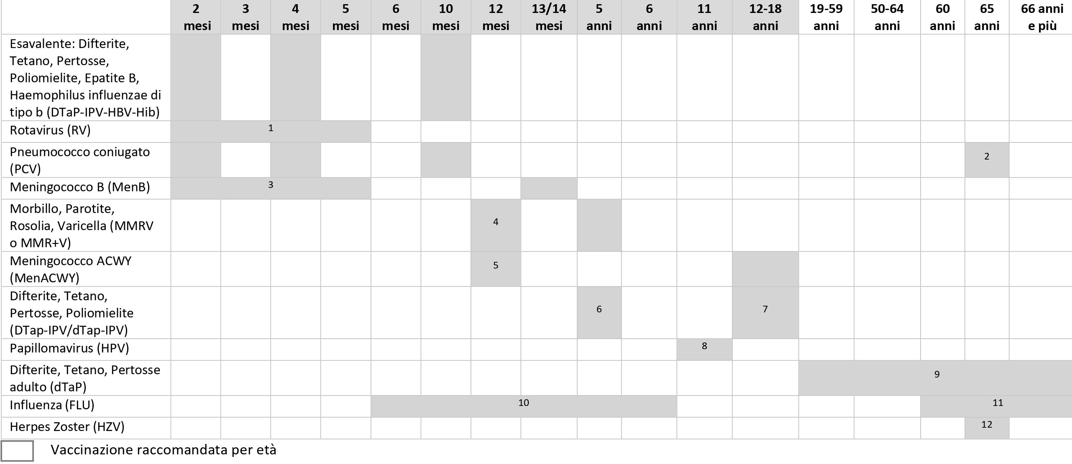
 PNPV 2023-2025

Slide 12



 La vaccinazione gratuita anti-HPV: a chi e quando?
Donne almeno fino a 26 anni anche utilizzando l’occasione opportuna della chiamata al primo screening per la prevenzione dei tumori del collo dell’utero.
Donne almeno fino a 26 anni* anche utilizzando l’occasione opportuna della chiamata al primo screening per la prevenzione dei tumori del collo dell’utero.
Uomini almeno fino a 18 anni inclusi* qualora non siano stati precedentemente vaccinati o non abbiano completato il ciclo vaccinale.
Donne che sono state trattate per lesioni di tipo ClN2+ o di grado superiore. La vaccinazione potrà essere somministrata prima del trattamento o successivamente, fino a un massimo di tre anni dal trattamento stesso.
Soggetti con infezione da HIV.
MSM (uomini che fanno sesso con uomini).
MSM (uomini che fanno sesso con uomini).
*In molte regioni la gratuità è estesa ad altre fasce d’età e categorie.

Slide 13
 È possibile vaccinare contro l’HPV nello studio del MMG?
Attualmente, per le categorie aventi diritto, la vaccinazione è offerta gratuitamente presso le strutture di riferimento aziendali della medicina territoriale (distretti socio-sanitari all’interno delle ASL).
Nella maggior parte delle Regioni italiane, l’attività del MMG nella vaccinazione anti-HPV si limita al counseling.
In alcune Regioni, tuttavia, è possibile la vaccinazione anche negli studi del MMG.
È utile, in ogni caso, essere in grado di organizzare in autonomia la campagna vaccinale anti-HPV e solo quando non possibile rinviare le pazienti ai centri vaccinali.

Slide 14
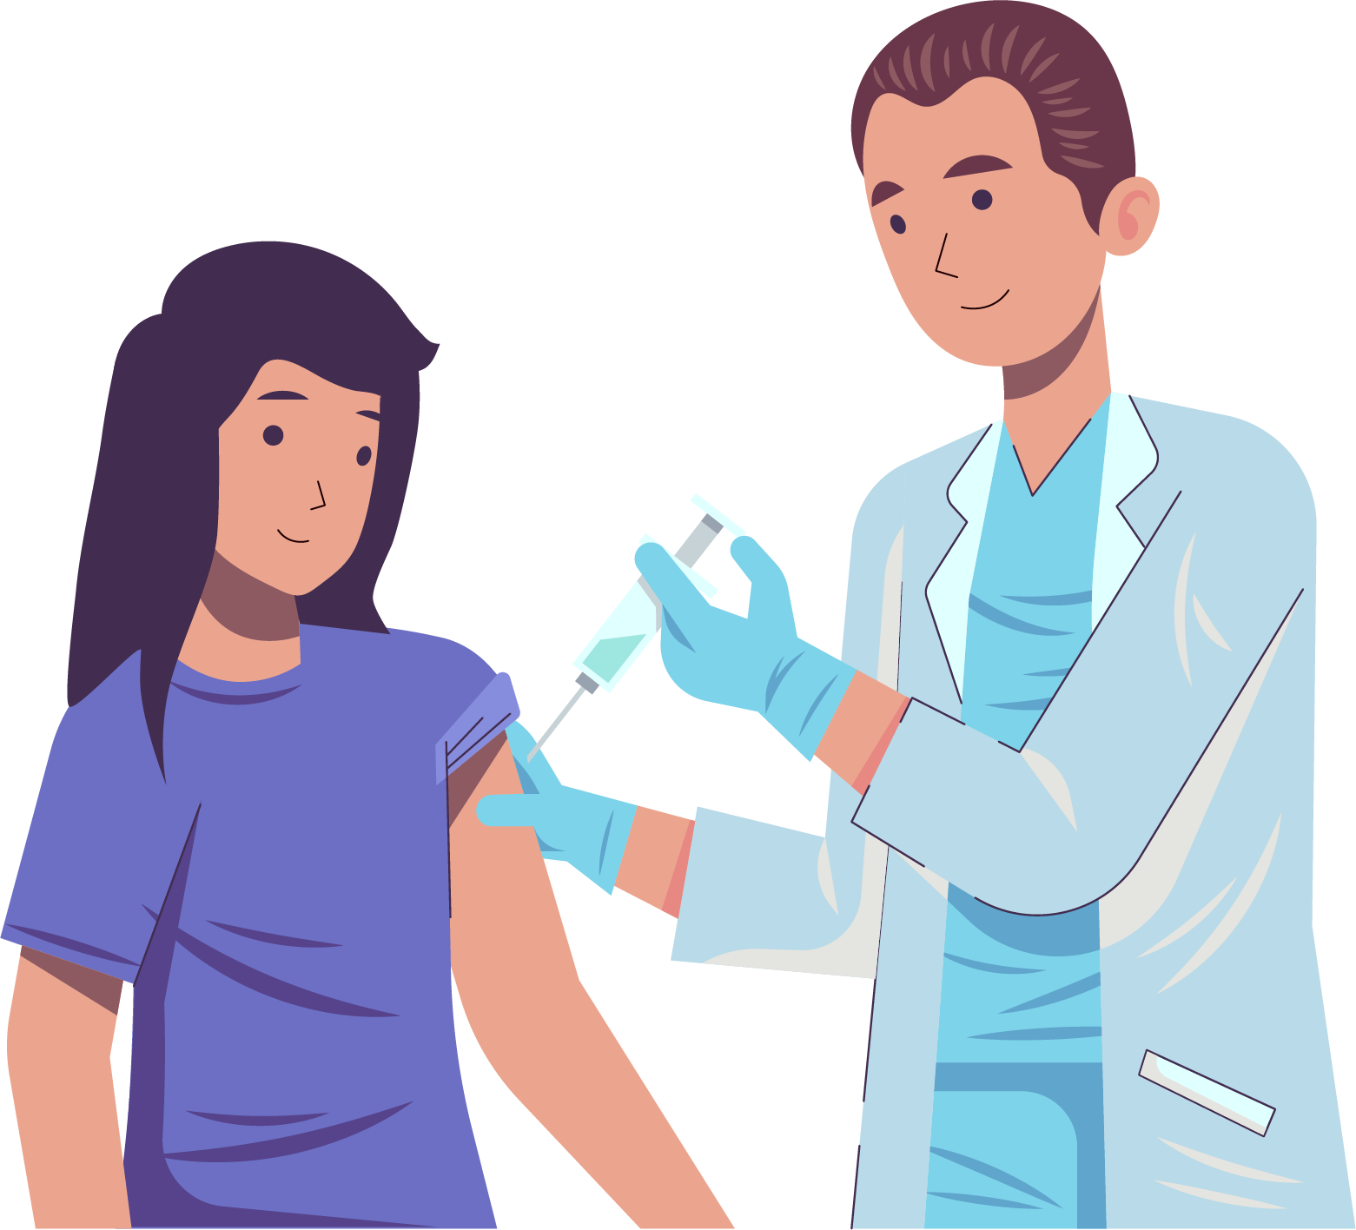
 È possibile vaccinare contro l’HPV nello studio del MMG?
Identificare la popolazione target.
Calendarizzare le sedute.
Preparare le informative.
Approvvigionarsi del vaccino.
Vaccinare.
Registrare le vaccinazioni.

Slide 15
 Come organizzare la vaccinazione anti-HPV nello studio del MMG?
Identificazione della popolazione target:
ragazzi/e di 11 anni compiuti nell’anno in corso;
adolescenti inadempienti fino a 18 anni;
coorte donne 26enni per anno di nascita;
donne under 45 con pregresso CIN;
uomini under 45 con partner sessuali maschili;
uomini e donne under 45 con partner sessuali multipli.

Slide 16
 Come organizzare la vaccinazione anti-HPV nello studio del MMG?
Calendarizzazione delle sedute:
al fine di ottimizzare la partecipazione degli assistiti e l’organizzazione dello studio del MMG, è utile prevedere delle sedute dedicate alla vaccinazione anti-HPV durante le quali fissare anche le sedute di richiamo;
sulla base della popolazione candidata, prevedere numero delle sedute e richiami.

Slide 17

 Come organizzare la vaccinazione anti-HPV nello studio del MMG?
Informativa:
una volta definito il calendario delle sedute, è necessario preparare una corretta informazione circa la vaccinazione anti-HPV, con poster da apporre sulle pareti dello studio, brochure, promozione su piattaforme o canali social (se disponibili).

Slide 18

 Come organizzare la vaccinazione anti-HPV nello studio del MMG?
Approvvigionamento del vaccino:
se gratuito, attraverso modalità aziendali;
se a pagamento, facendolo acquistare direttamente dal paziente a seguito di prescrizione medica.

Slide 19
 Come organizzare la vaccinazione anti-HPV nello studio del MMG?
Compilazione del consenso informato:
se maggiorenne: compilazione e firma;
se minorenne:
presenza e firma di entrambi i genitori;
presenza e firma di un genitore + delega del genitore assente;
presenza e firma del tutore/legale rappresentante.
Somministrazione del vaccino:
2 dosi fino a 14 anni compiuti (0, 6 mesi);
3 dosi dal 15° anno di età (0, 1, 6 mesi).

Slide 20

 Come organizzare la vaccinazione anti-HPV nello studio del MMG?
Registrazione della vaccinazione:
sulla piattaforma vaccinale regionale se presente;
sul gestionale per la Medicina Generale in uso.

Slide 21
 Conclusioni
Lo screening per l’HPV rappresenta una fondamentale occasione di prevenzione per la donna di cui il MMG deve essere un valido promotore.
La vaccinazione anti-HPV negli studi dei MMG non è ancora prevista in molte Regioni italiane.
In attesa di poter vaccinare direttamente contro l’HPV, il MMG può identificare gli inadempienti e i soggetti a rischio e fare attività di counseling, promuovendo la vaccinazione.
Poiché non esiste alcun test di screening per l’HPV nel sesso maschile, il MMG deve porre particolare attenzione ai soggetti a rischio di contrarre l’infezione (HIV-positivi, MSM uomini che fanno sesso con uomini).

